Slide 1
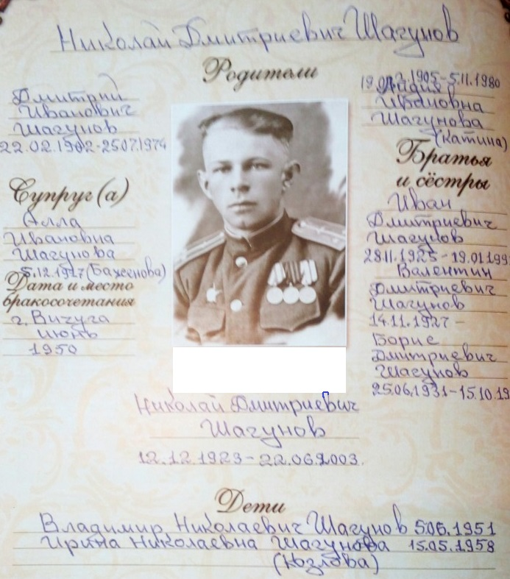
Я хочу рассказать о семье моего прадедушки
Шагунова Николая Дмитрие -вича.

Slide 2
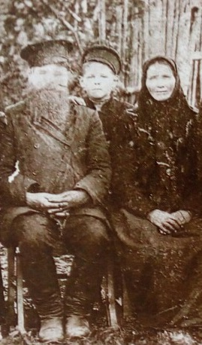
На этой фотографии отец моего прадедушки - Дмитрий Иванович Шагунов со своими родителями Иваном Дмитриевичем (1862 г.р.) и Марией Ивановной (1864 г. р.) .
Они поженились 1881 году в деревне Ведрово, Болотновского сельсовета, Родниковского района, Ивановской области и занимались единоличным, натуральным сельским хозяйством. Считались середняками. Хозяйство было большое. Вместе с родителями работали все шестеро детей: два сына (Василий и Дмитрий) и четыре дочери (Татьяна, Павлина, Ираида и Александра).
Иван Дмитриевич был предприимчивым и деловым человеком. После окончания сельскохозяйственных работ, он уезжал подрабатывать в Сибирь. Он был отличным овчинником – хорошо выделывал овчины и кожи других животных . Этому ремеслу он обучил своих сыновей, а дочери выучились шить тулупы по заказу и на продажу. Со временем получившаяся мастерская стала называться заводом. Семья перешла в разряд ремесленников.
Мария Ивановна была хорошей хозяйкой, помогала вести хозяйство и содержала детей в строгости. Она была добрая, внимательная, скромная, великодушная, гостеприимная, трудолюбивая. Свои качества умело передавала детям. Верила в Бога.
В последние годы своей жизни заболела туберкулезом. Знала, что умрёт. Уединилась, боялась заразить детей. Молилась, прося Бога помочь детям. Умерла в 1922 году, на 58 году жизни. Муж пережил её на два года. Он умер зимой 1924 года от воспаления легких, на 62 году жизни. Оба похоронены на кладбище села Болотнова.

Slide 3
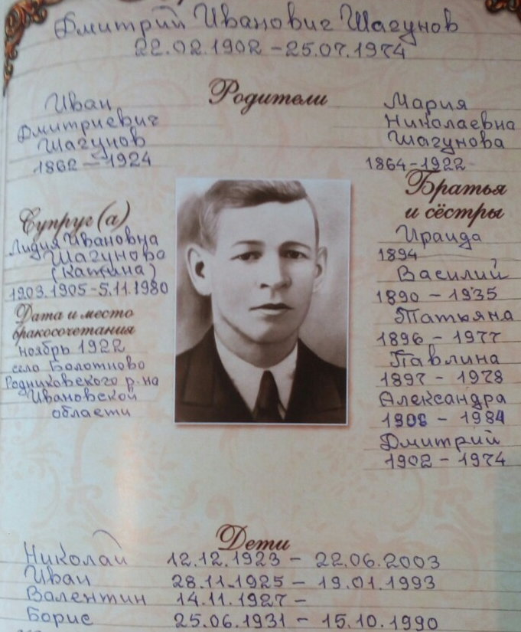
Папа моего прадедушки Дмитрий Иванович Шагунов был младшим ребёнком в этой многодетной семье. Он родился 22 февраля 1902 года.
На момент смерти матери Дмитрию Ивановичу было 20 лет и он активно помогал отцу и брату в семейном хозяйстве и на овчинном заводе. Умело и скурпулёзно выделывал овчину и кожу. Впоследствии он обучил этому ремеслу своего сына Николая (моего прадедушку). Моя мама рассказала мне, что когда она поступила в институт мой прадедушка подарил ей полушубок из нутрий, которых он вырастил и выделал лично.
После смерти матери, в ноябре 1922 года, Дмитрий Иванович женился на Лидии Ивановне Катиной, девушке из соседней деревни Поддубново. А ещё через год , 12 декабря 1923 года, у него родился первенец - сын Николай.
Умер Дмитрий Иванович 25 июля 1974 года, ровно за два года до рождения своей первой правнучки – моей мамы.

Slide 4
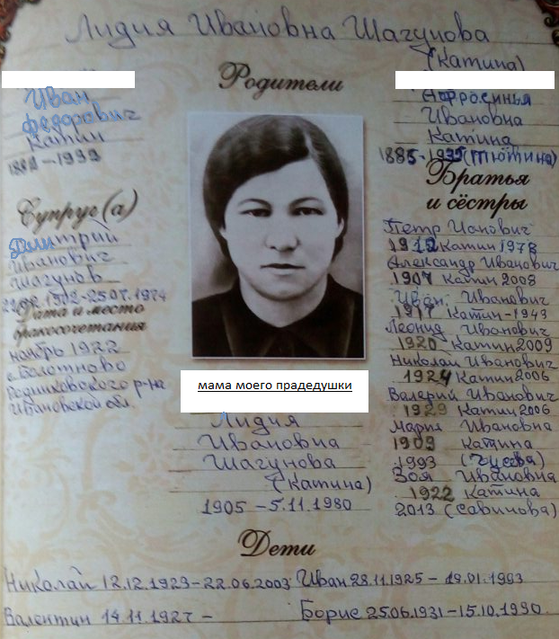
Мама моего прадедушки, Лидия Ивановна Катина (Шагунова), родилась 19 марта 1905 года в деревне Поддубово, Болотновского сельского совета, Луховского района, Ивановской области.
Она была первым ребёнком в семье. Потом родились шесть братьев и две сестры. Старшей дочери приходилось много помогать родителям по хозяйству и в воспитании младших детей.
Всю свою жизнь мама моего прадедушки проработала в торговле. Параллельно вела семейное и садово-огородническое хозяйство. Воспитывала сначала братьев и сестёр, потом четверых своих сыновей, потом внуков и правнуков.
Умерла Лидия Ивановна
5 ноября 1980 года во сне, пережив своего мужа на 6 лет.

Slide 5
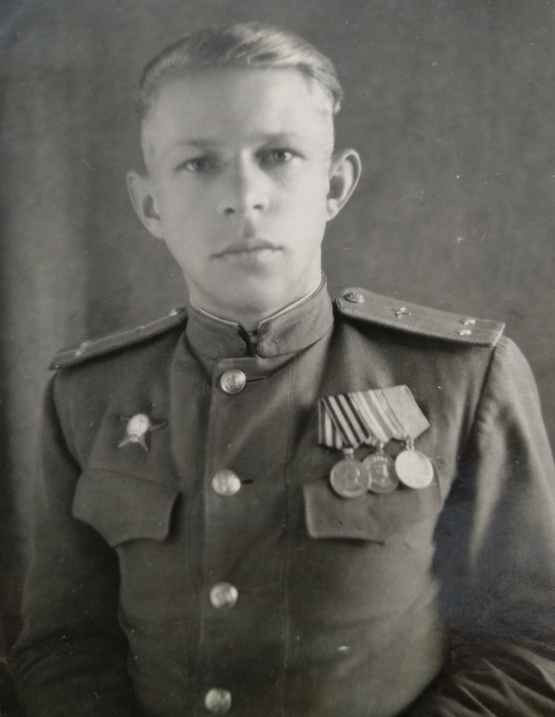
Мой прадедушка Николай Дмитриевич Шагунов родился в деревне Ведрово, Болотновского сельсовета, Родниковского района, Ивановской области, 12 декабря 1923 года. Он был старшим ребёнком в семье. Позднее семья переехала в город Вичугу Ивановской области.
В этом городе был аэроклуб, в который с интересом поступил мой прадедушка. В Вичужском аэроклубе Николай Дмитриевич совершил свои первые вылеты на учебных самолётах и первые прыжки с парашютом. Занятия в клубе не были помехой для учёбы. Прадедушка хорошо учился, помогал родителям по хозяйству и следил за тремя младшими братьями. После окончания 10 класса поступил в военное авиационное училище, город Поставы, Белорусской ССР.
Когда в 1941 году началась Великая Отечественная война, училище эвакуировали в г. Чкаловск (ныне Оренбург). Добирались до эвакуации очень тяжело: и пешком, и на попутках, и по железной дороге. Прибыв на место, обучаться стали с ещё большим рвением. Все хотели по окончании попасть на фронт, защищать Родину.
Николай Дмитриевич окончил училище в 1943 году и сразу ушёл на фронт. Участвовал в воздушных боях по освобождению Варшавы, Кенигсберга, Будапешта, Праги. Лично сбил 2 немецких самолёта и 3 самолёта сбил лётчик, идущий под прикрытием прадедушки. Сам прадедушка был сбит в 1944 году в Румынии.

Slide 6
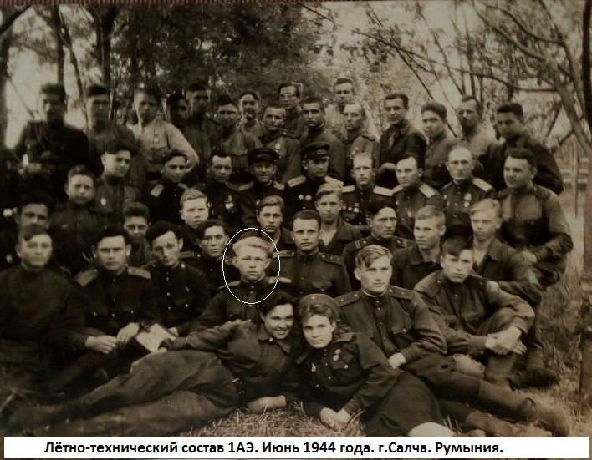
Самолёт загорелся в воздухе. Николай Дмитриевич с трудом дотянул до своей территории и упал в поле в пограничной зоне. Последнее, что он увидел перед тем как потерял сознание было то, что с одной стороны бежали немцы с собаками, а с другой свои.
Очнулся прадедушка в госпитале через 4 месяца. Когда он очнулся и открыл глаза, вся палата закричала: «Лётчик очнулся!!! Лётчик в себя пришёл!!!» Прибежали доктора, которые уже не надеялись на благополучный исход, и лечение продолжалось ещё довольно долго. Летать после выписки прадедушке запретили!
Пока шёл на поправку, Николай Дмитриевич наводил справки о своём пулемётчике. Однако, ничего узнать не удалось. Прадедушка очень сокрушался всегда по этому поводу.
После госпиталя Николай Дмитриевич был направлен в свой авиационный полк. Место дислакации – Япония.

Slide 7
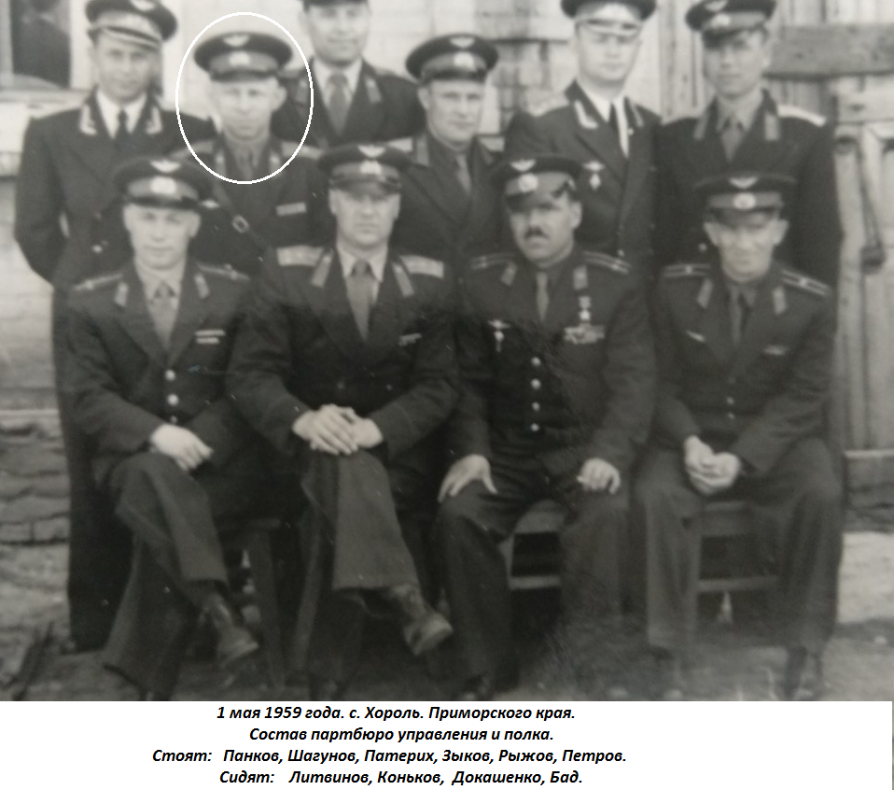
После окончания ВОВ прадедушка воевал в Китае с Японцами, в Северной Корее с Американцами. Был заместителем начальника штаба. Часть постоянно бомбили. Однажды при налёте чудом остался жив, упав в канаву. Осколки пролетели в сантиметре от головы.
В 1950 году был направлен в с. Хороль Приморского края. Затем перевели на о. Сахалин. И в 1962 году, в должности начальника штаба истребительного полка, в воинском звании майор, в возрасте 38 лет, уволился в запас. С женой и детьми (Владимиром 1951 г. р. и Ириной 1957 г. р.) переехал в родной город Вичугу. Работал в управлении прядильно-ткацкой фабрики им. В.П. Ногина
На момент увольнения Николай Дмитриевич был награжден орденом Боевого Красного Знамени, тремя орденами Красной Звезды, орденом Отечественной войны, медалями «За отвагу» и «За боевые заслуги» и многими другими боевыми наградами.

Slide 8
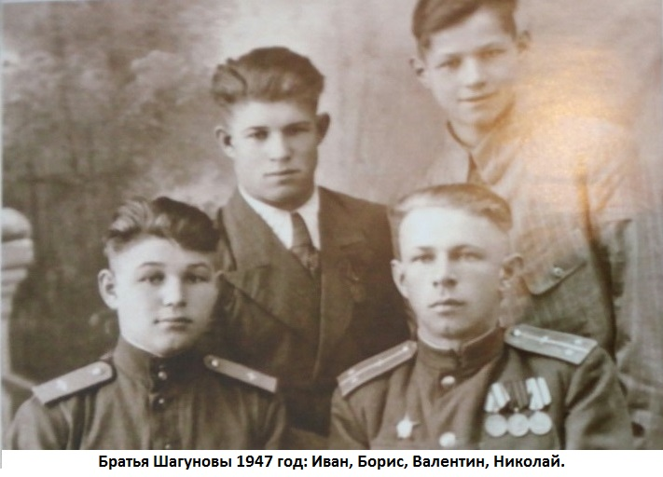
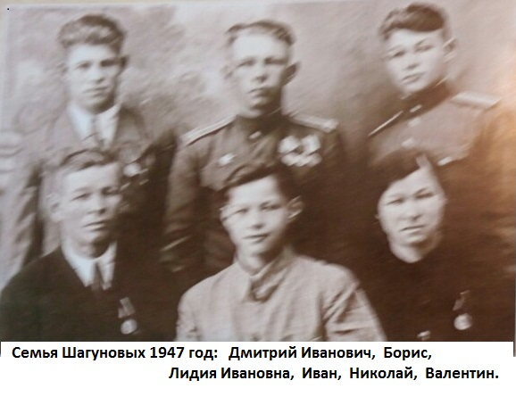
Братья моего прадедушки тоже принимали участие в Великой Отечественной войне. В 1943 году Ивана Дмитриевича призвали в воздушно-десантные войска. Он воевал и был ранен. Валентин Дмитриевич в 1944 году поступил в военно-авиационное училище. В семье Лидии Ивановны воевали три сына. Два были серьёзно ранены, но выжили.
В апреле 1947 года, впервые за семь суровых лет, семья Шагуновых собралась вместе. Николай и Валентин приехали домой в отпуск. Иван уволен из армии по ранению. Борису было 16 лет, он учился в школе. Лидия Ивановна плакала от радости: все её дети живы, хотя и получили опасные ранения. Выжить в такой суровой войне было большим счастьем. Семья принялась налаживать мирный быт.

Slide 9
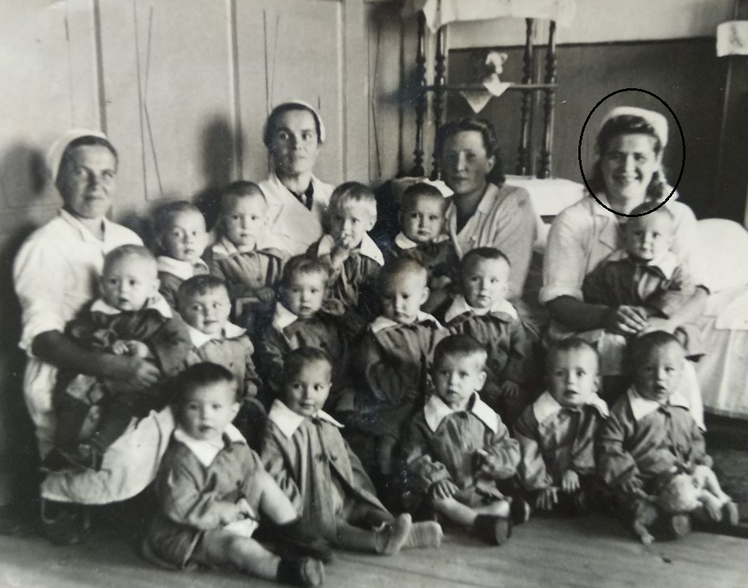
В 1948 году, на дне рождения друга, мой прадедушка познакомился с моей прабабушкой – Баженовой Аллой Ивановной.
Родилась Алла Ивановна в 1927 году в городе Вичуга. Когда в 1941 году началась война, прабабушка училась в 6-ом классе. Её отца забрали на фронт. Детей же отправили работать на поля. Они убирали с полей капусту, картофель, морковь, собирали грибы и ягоды в лесу. Учились поэтому только с октября. Писали на газетах между строк. По карточкам получали по 400 грамм хлеба в сутки на ребёнка.
Окончив школу в 1943 году, Алла Ивановна поступила в фельдшерско-акушерское училище в городе Кинешма. Закончив училище, в 1946 по распределению приехала в Брянскую область, село Жуковка. На тот момент в селе было всего 5 домов. В одном из которых был фельдшерский пункт. Все остальные жили в землянках. В фельдшерском пункте не было абсолютно ничего:
ни перевязочного материала, ни спирта для дезинфекции, ни инструментов. Прабабушка очень боялась, что произойдёт заражение или она не сможет помочь заболевшим. Однако, благодаря её помощи на свет появилось несколько детей и многим была оказана требующаяся медицинская помощь.
Отработав положенный срок, Алла Ивановна вернулась в Вичугу к маме, где и устроилась нянечкой в ясельную группу. Когда освободилось место медсестры перешла на него. Потом работала старшей медсестрой, медсестрой в школе и старшей медсестрой в детской поликлинике. Везде где она работала о ней отзывались как о квалифицированном ответственном работнике, переживающем за своё дело.

Slide 10
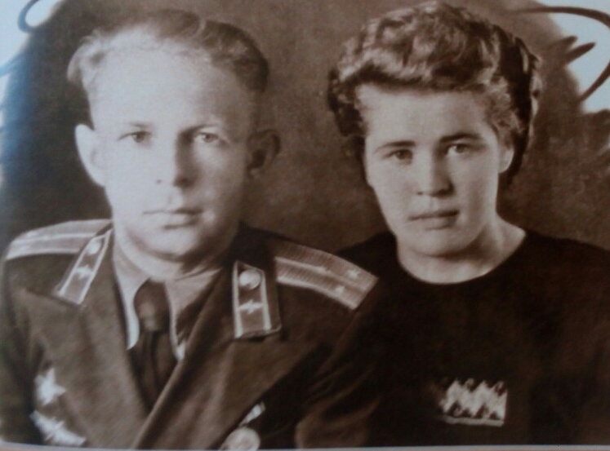
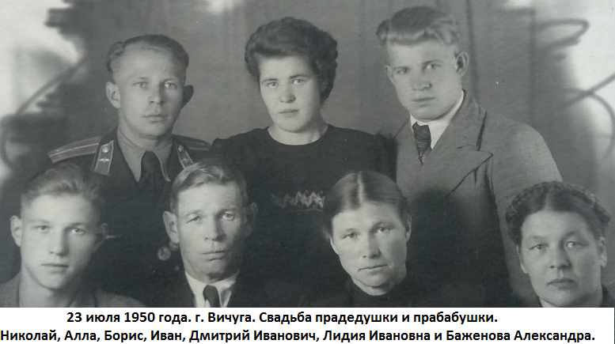
Познакомившись с прадедушкой во время его отпуска, прабабушка переписывалась с ним когда он уехал в часть. А в 1950 году Николай Дмитриевич, приехав в очередной отпуск, привёз с собой готовые документы (пропуск и разрешение), чтобы забрать Аллу Ивановну с собой в часть, как законную супругу. 22 июля 1950 года они зарегистрировались и получили свидетельство о браке, а 23-го сыграли свадьбу. Когда отпуск у молодожёна закончился, с ним в гарнизон отправилась и молодая супруга.
С 1950 по 1961 год они рука об руку колесили по гарнизонам востока. Потом вернулись в Вичугу и поселились в доме, в котором много позже в 1976 году родилась моя мама.

Slide 11
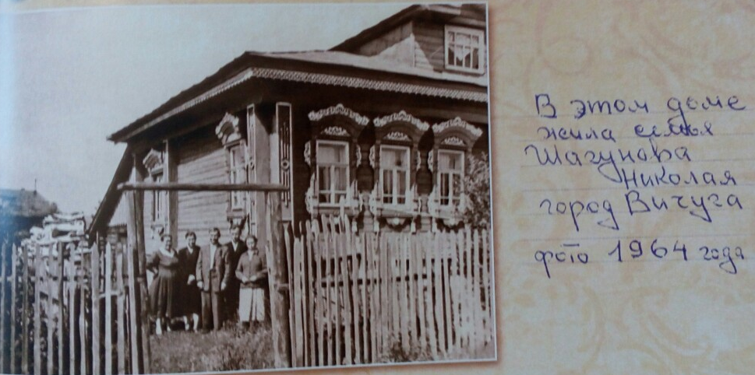

Slide 12
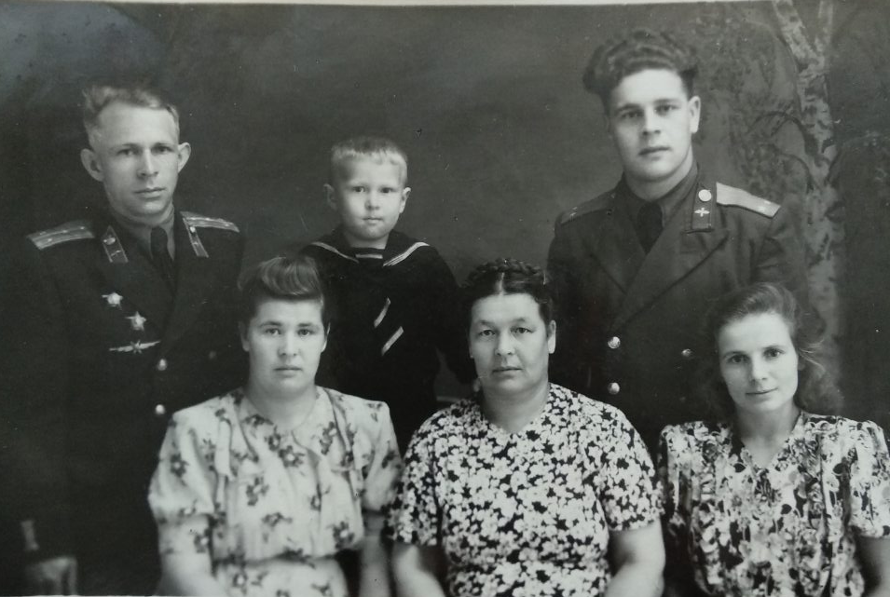
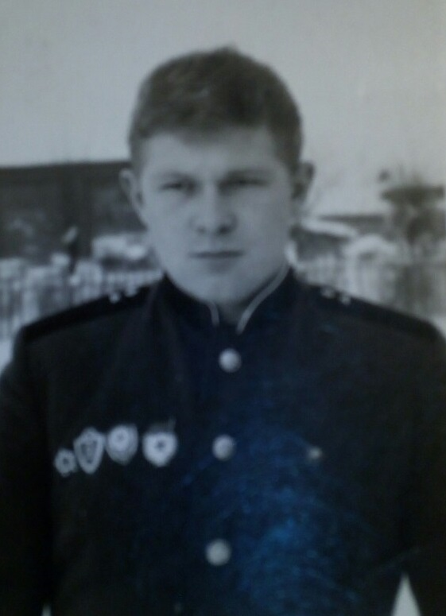
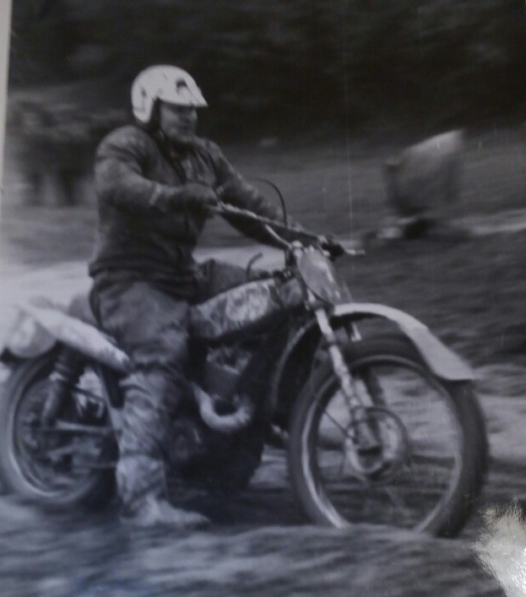
В этом же доме 5 июня 1951 года родился мой дедушка Шагунов Владимир Николаевич (на фото в центре).
Он рос активным ребёнком. Успевал хорошо учится в двух школах: общеобразовательной и музыкальной, помогал родителям по хозяйству, интересовался техникой. Этот интерес привёл моего дедушку в секцию мотоспорта при Ивановском меланжевом комбинате.
Занятия в мотосекции поспособствовали тому, что, при распределении в армию в 1970 году, он попал в мотоциклетный взвод прифронтовой глубинной разведки. Танковый батальон, в составе которого находился дедушкин взвод , входил в Южную группу войск СССР и дислоцировался на территории Венгрии.
После армии Владимир Николаевич поступил в Ивановский энергетический институт на специальность инженера-электрика. При институте была организована секция мотоспорта. Попав в неё, дедушка стал активным участником всех областных соревнований, не забывая при этом уделять внимание учёбе. Именно здесь он получил звание «Мастера спорта» и стал двукратным чемпионом Ивановской области в гонках по бездорожью.

Slide 13
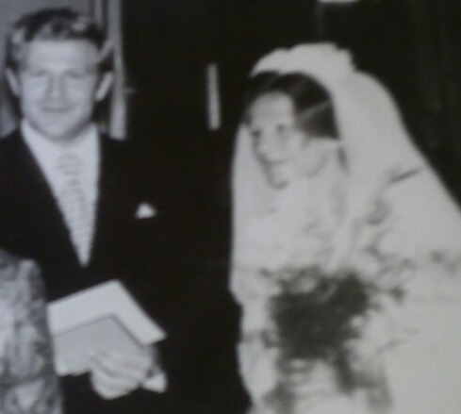
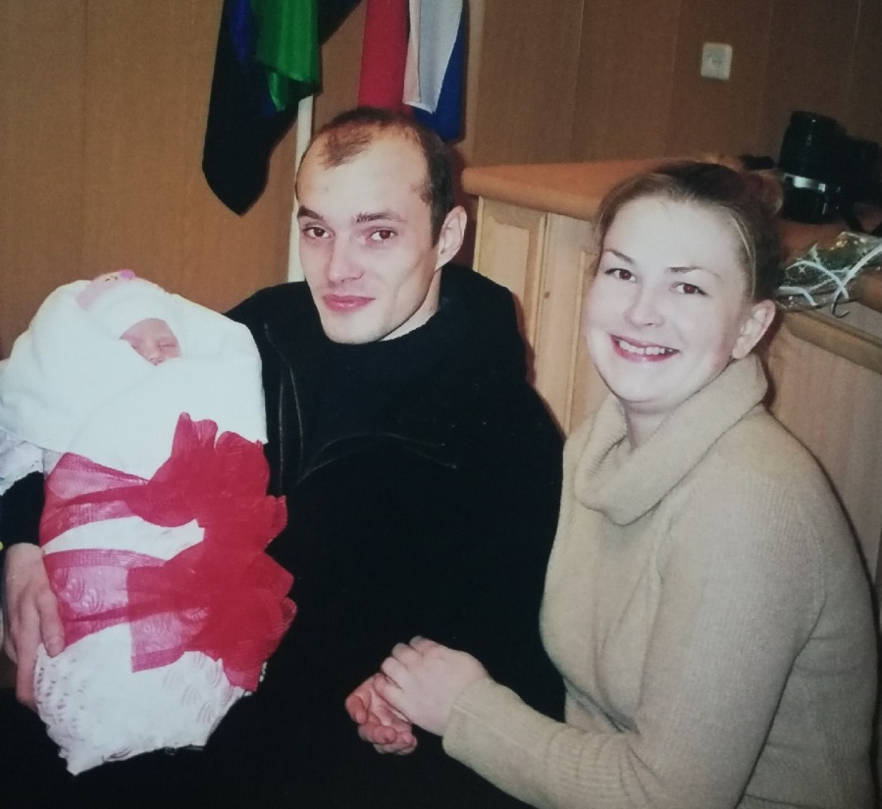
Когда учёба в институте подошла к концу, нужно было сделать выбор: идти работать по распределению или продолжить карьеру в спорте. Дедушка решил ехать по распределению, тем более что распределили его на Оскольский электрометаллургический комбинат. Это был первый металлургический комбинат в СССР , работающий на базе процесса прямого восстановления железа. Работа обещала быть интересной!
В 1975 году Владимир Николаевич женился на своей однокласснице - Шагиной Милице Николаевне. 12 июля 1976 года в Вичуге у них родился первенец – Шагунова Мария Владимировна (моя мама). Спустя три года семья перебралась в Старый Оскол, на место работы дедушки. Откуда, впоследствии, мама уехала в Белгород.
В 1993 году Мария Владимировна поступила Белгородский государственный технологический институт строительных материалов, где познакомилась с моим папой Ауловым Вячеславом Григорьевичем. 8 декабря 2003 года у них родилась я.

